Slide 1
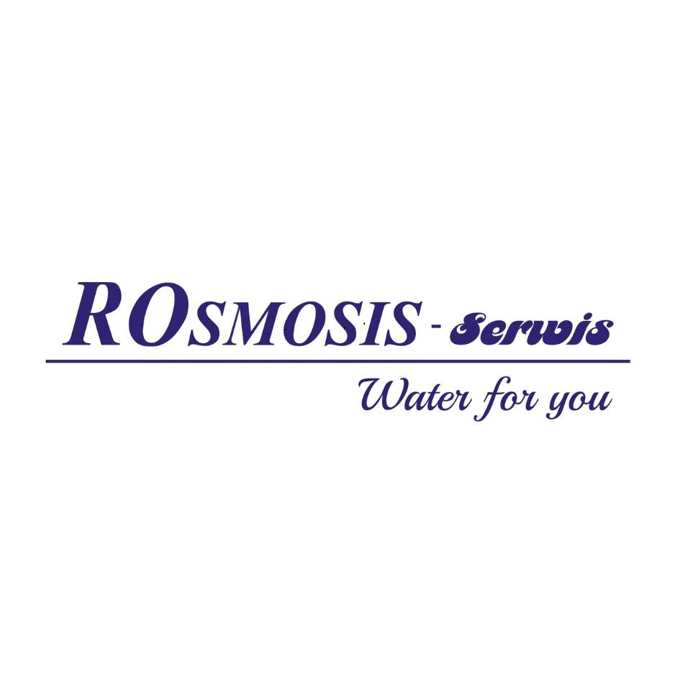
Konferencja: Dotacje dla sektora rolno-spożywczego
Rola uzdatniania wody w przetwórstwie i gospodarce energetycznej

Slide 2
Specjalizujemy się w uzdatnianiu wody dla przemysłu spożywczego i energetyki.
Działamy na terenie całej Polski.
Oferujemy kompleksowe rozwiązania – od projektu po serwis.

Slide 3
Znaczenie uzdatniania wody
Woda technologiczna to podstawa w przetwórstwie żywności.
Kluczowa dla układów chłodzenia, mycia, kotłów parowych i innych urządzeń.
Zapewnia jakość, bezpieczeństwo i energooszczędność.

Slide 4
Nasza oferta
Projektowanie i budowa stacji uzdatniania wody
Modernizacje i rozbudowa istniejących układów
Serwis i opieka techniczna

Slide 5
Dlaczego Rosmosis?
Doświadczenie w przemyśle rolno-spożywczym
Tysiące klientów indywidualnych
30 lat doświadczenia i własne systemy uzdatniania wody
Zespół inżynierów i serwisantów
Setki wdrożeń w całej Polsce

Slide 6
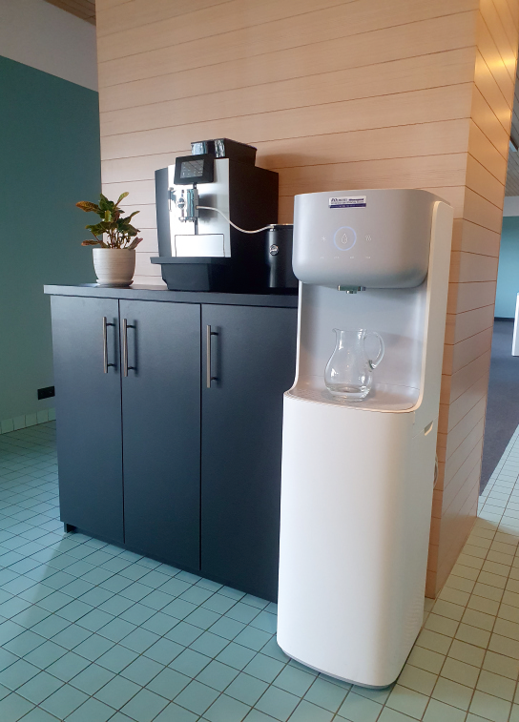
White Pearl – woda, jakiej potrzebujesz. Zawsze świeża. Zawsze gotowa.
Woda ciepła 85-96⁰C
Woda zimna 8-12⁰C
Woda zimna gazowana

Slide 7
Zapraszamy do współpracy
Rosmosis-Serwis
www.rosmosis.com.pl
e-mail:info@rosmosis.com.pl
tel. +48 62 721 43 34

Slide 8
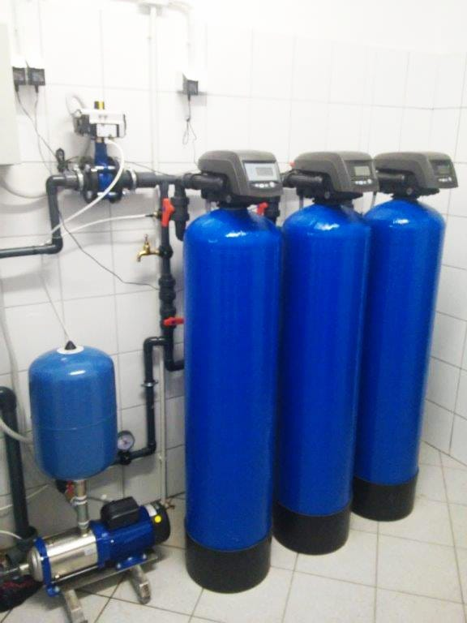
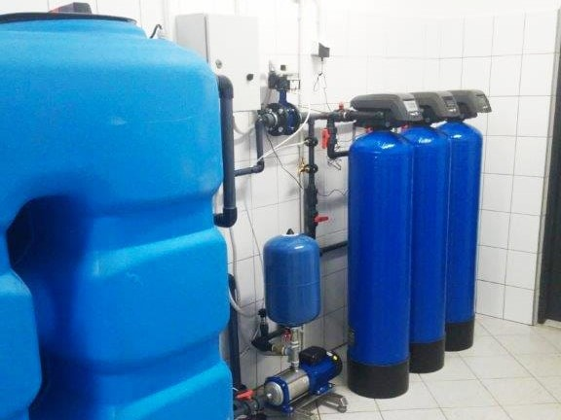
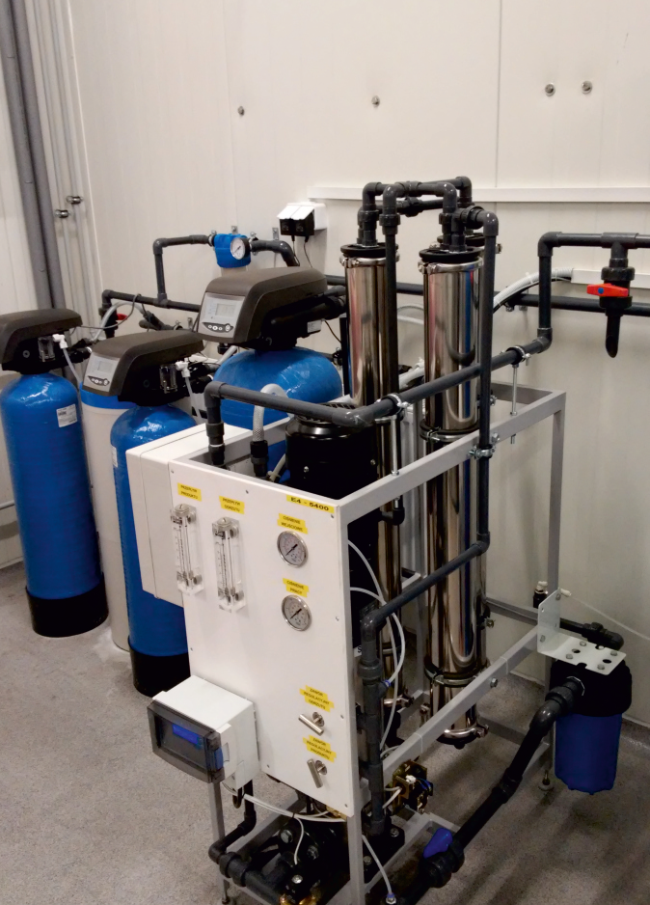
Zdjęcia wykonanych inwestycji

Slide 9
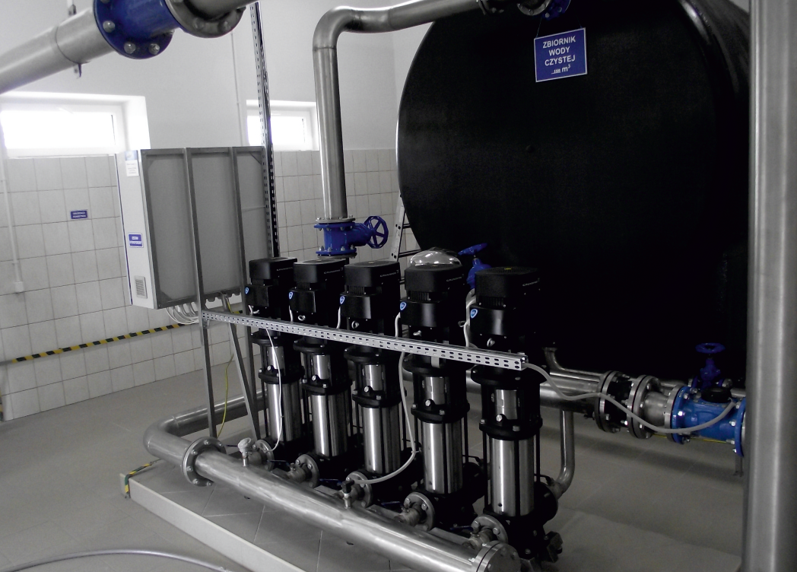
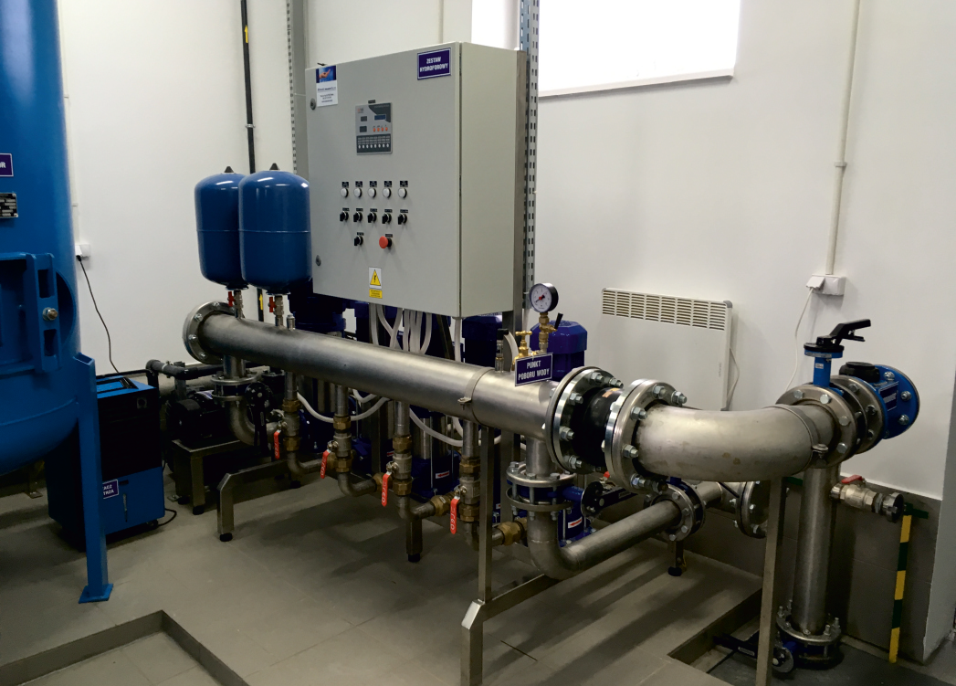
Zdjęcia wykonanych inwestycji

Slide 10
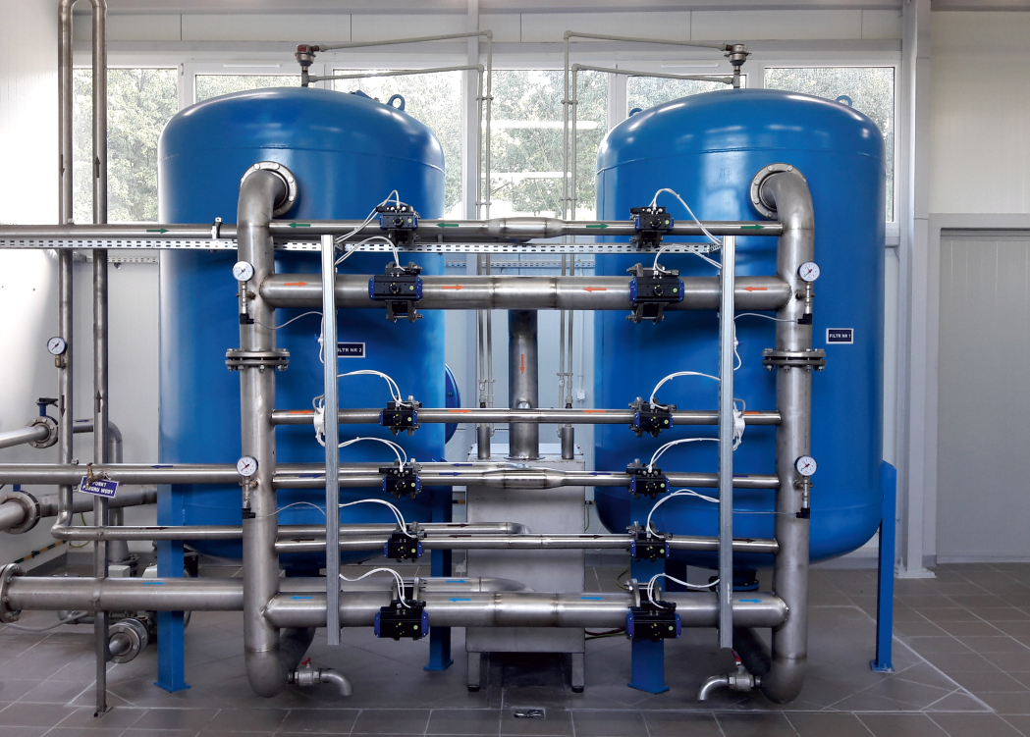
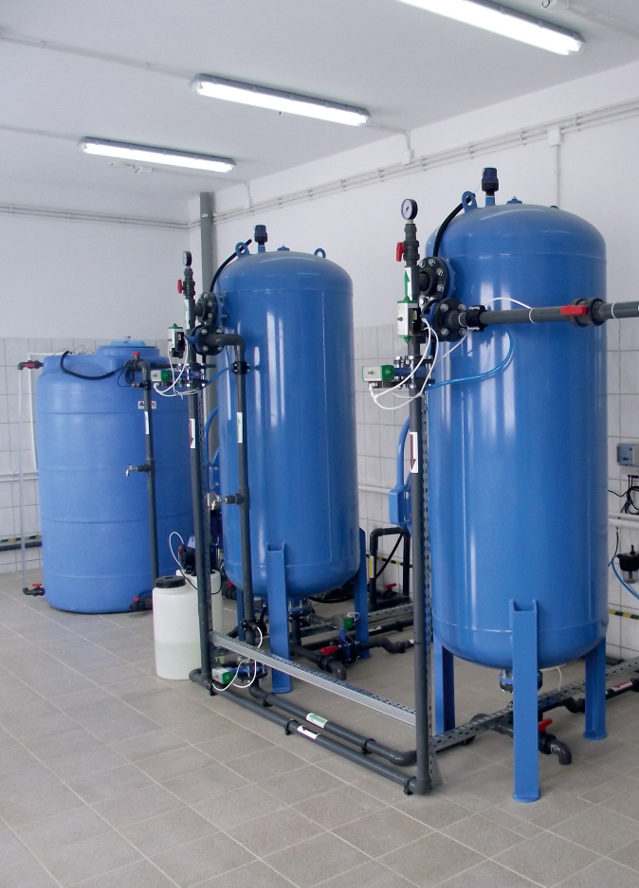
Zdjęcia wykonanych inwestycji

Slide 11
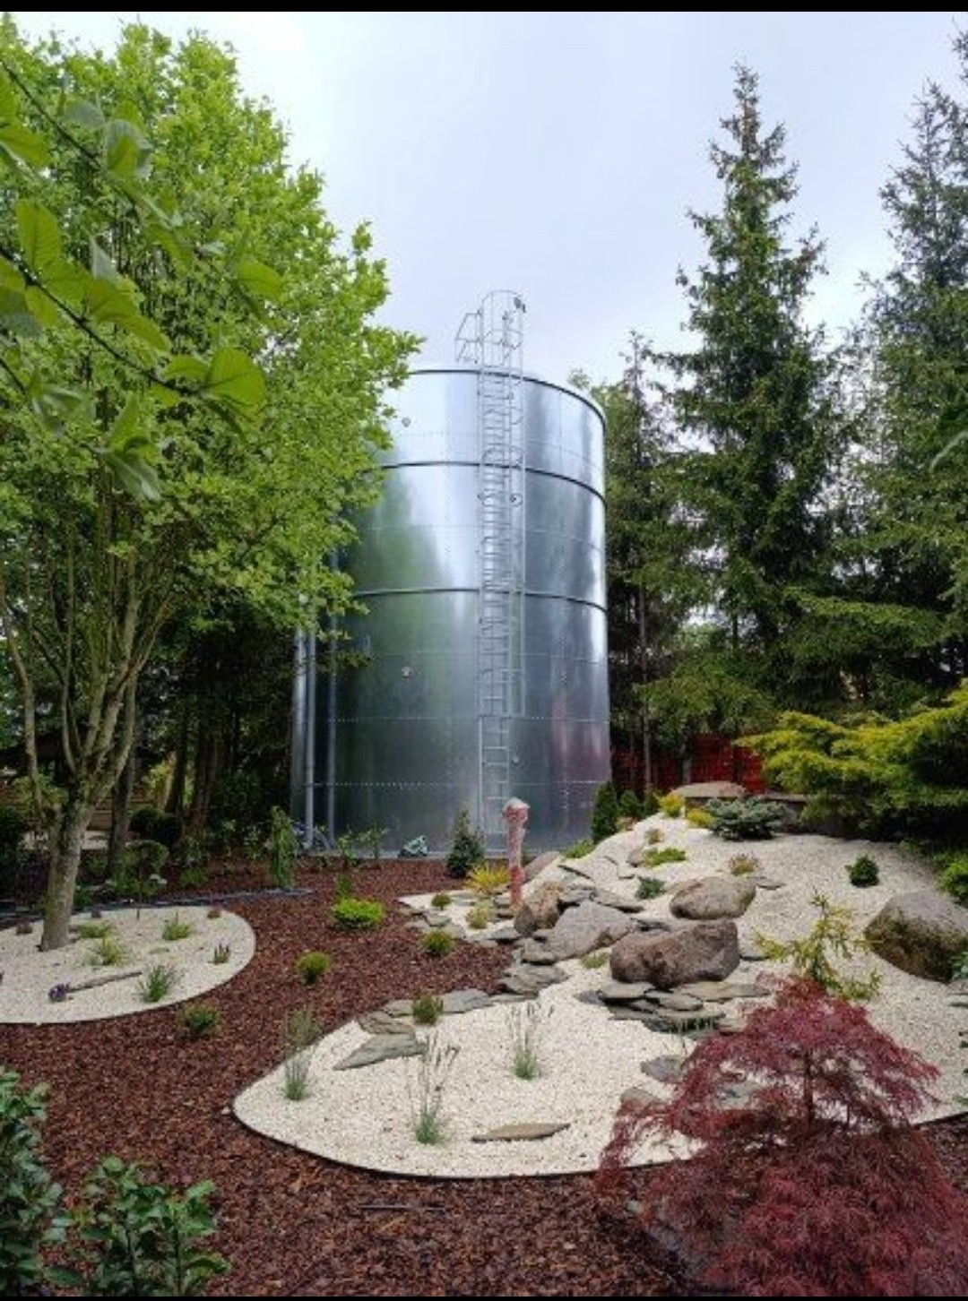
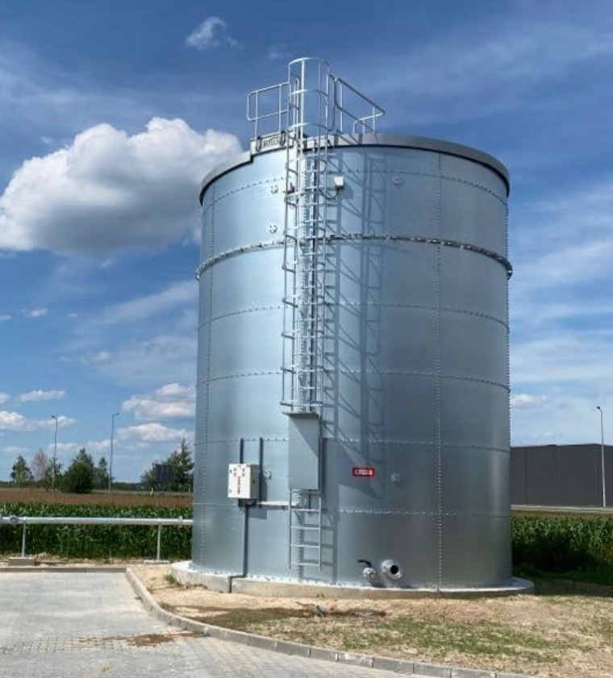
Zdjęcia wykonanych inwestycji

Slide 12
Woda, która leczy.
Czysta moc antyoksydantów. Black Sapphire – woda, która wspiera.
Black Sapphire – bo zdrowie zaczyna się od wody.

Slide 13
Skontaktuj się z nami
Urszula Stanisławiak – doradca techniczno-handlowy tel:+48 784 592 624 e-mail: info@rosmosis.com.pl Robert Wawrzyniak – doradca techniczno-handlowy tel:+48 602 268 564 e-mail:robert@rosmosis.com.pl www.rosmosis.com.pl

